Slide 1
Array

Slide 2
Array คือ
ตัวแปรชุด ( Arrays ) คือ กลุมของขอมูลที่มีชนิดของขอมูลเหมือนกัน จึงทําการจัดกลุมไวดวยกัน แลวอางถึงดวยกลุมของขอมูลนั้นดวยชื่อเดียว และอางถึงสมาชิกแตละตัวในกลุมของตัวแปรชุดนั้นดวยหมายเลข

Slide 3
การประกาศตัวแปร Array
รูปแบบการประกาศตัวแปร
ตัวอย่าง
int a[10];
a
0
1
2
3
4
5
6
7
8
9

Slide 4
การอ้างอิง/การเรียกใช้งาน
การอางถึงสมาชิกของตัวแปรชุดจะใชระบบดัชนี (index)
โดยผานเครื่องหมาย [ ] เชน อางถึงสมาชิกตําแหนงแรก ใช้ a[0] เปนตน
เช่น
a[0]=5;
a[6]=89;
a
5
0
1
2
3
4
5
6
7
8
9
a
 |  |  |  |  |  | 89
0
1
2
3
4
5
6
7
8
9

Slide 5
การอ้างอิง/การเรียกใช้งาน
การอางถึงสมาชิกของตัวแปรชุดจะใชระบบดัชนี (index)
โดยผานเครื่องหมาย [ ] เชน อางถึงสมาชิกตําแหนงแรก ใช้ a[0] เปนตน
เช่น
a[0]=5;
scanf(“%d”,a[2]);
printf(“%d,a[2]);
printf(“%d %d %d”,a[1],a[2],a[3]);

Slide 6
ลักษณะการเขียนโปรแกรม
ส่วนมาก จะใช้คำสั่ง for เข้ามาช่วยในการเข้าถึง Array แต่ละตัว
เช่น
หากต้องการเอาค่าใส่ใน Array int a[10]; โดยให้เพิ่มค่าทีละ 1 ก็สามารถเขียนได้ว่า
int a[10];
for(i=0;i<10;i++){
a[i]=i++;
}
เป็นต้น
ข้อสำคัญ ค่าดัชนี้ ต้องเริ่มจาก 0 เพราะตัวแปร Array เริ่มนับจาก 0

Slide 7
ลักษณะการเขียนโปรแกรม
ตัวอย่าง เอาค่าใส่ตัวแปร Array ทีละตัว โดยให้เพิ่มค่าทีละ 1
#include <stdio.h>
void main(){
int a[10];
for(i=0;i<10;i++){
a[i]=i++;
printf(“ a = %d\n”,a[i]);
}
}

Slide 8
ลักษณะการเขียนโปรแกรม
ตัวอย่าง รับค่าใส่ตัวแปร Array ทีละตัว โดยให้เพิ่มค่าทีละ 1
#include <stdio.h>
void main(){
int a[10];
for(i=0;i<10;i++){
printf(“Input number into array no. %d =”,i);
scanf(“%d”,&a[i]);
}
for(i=0;i<10;i++){
printf(“Number of a[%d] = %d\n“,i,a[i]);
}
}

Slide 9
โจทย์ตัวอย่าง
ใหรับคาของจํ านวนเต็ม 5 จํ านวนจากผูใช และแสดงผลในลํ าดับที่กลับกัน
# include <stdio.h>
#define SIZE 5
main ( ) {
int k;
int data[SIZE];
for (k = 0; k < SIZE; k++)
{
scanf (“%d”, &data[k]);
}
for (k = SIZE-1; k >= 0; k--)
{
printf (“%d\n”, data[k]);
}
}

Slide 10
Array หลายมิติ

Slide 11
Array หลายมิติ
ัวแปรชุด 2 มิติจะมองขอมูลในลักษณะแถวและคอลัมน แถวของขอมูลในที่นี้
จะเปนคะแนนที่นักศึกษาแตละคนไดรับ สวนคอลัมนจะเปนคะแนนสอบแตละครั้งของนักศึกษา เพราะฉะนั้นเมื่อเราอางถึงจุดใดจุดหนึ่งใน
ตัวแปรชุด 2 มิติ ก็จะเปนคะแนนที่นักศึกษาแตละคนไดรับในการสอบครั้งที่ระบุ เป็นต้น

Slide 12
การประกาศตัวแปร Array 2 มิติ
รูปแบบการประกาศตัวแปร
ชนิดตัวแปร ชื่อตัวแปร[จำนวนแถว,จำนวนคอลัมน์];
ตัวอย่าง
int a[2][10];
0
1
2
3
4
5
6
7
8
9
A[0][..]
A[0][..]

Slide 13
การอ้างอิง/การเรียกใช้งาน
การอางถึงสมาชิกของตัวแปรชุดจะใชระบบดัชนี (index)
โดยผานเครื่องหมาย [ ] เชน อางถึงสมาชิกตําแหนงแรก ใช้ a[0,0] เปนตน
เช่น
a[0][0]=5;
A[1][8]=78;
0
1
2
3
4
5
6
7
8
9
A[0][..]
5
A[1][..]
0
1
2
3
4
5
6
7
8
9
A[0][..]
 |  |  |  |  |  |  |  | 78
A[1][..]

Slide 14
ลักษณะการเขียนโปรแกรม
ตัวอย่าง #include <stdio.h>
void main(){
int a[2][10];
int i,j;
a[0][4]=8;
a[0][8]=10;
a[1][3]=99;
a[1][7]=34;
for (i=0;i<2;i++){
for(j=0;j<10;j++){
printf(“a[%d,%d] = %d\n”,i,j,a[i][j]);
}
}
}

Slide 15
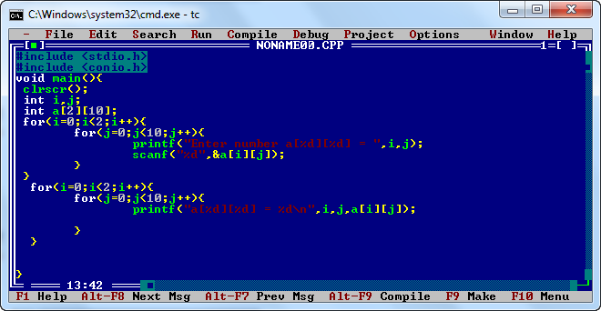
ลักษณะการเขียนโปรแกรม
ตัวอย่าง การรับค่า

